Slide 1

Читательская грамотность
Учебные задачи к притче Феликса Кривина «Орехи»

Slide 2
Феликс Кривин «Орехи»
Встретились два ореха — стук-постук! — настучались, натрещались вволю, и каждый покатился в свою сторону. Катятся и думают…
- Ужас, до чего развелось пустых орехов! Сколько живу, ни одного полного не встречал,- размышляет один Орех.
- И как они, эти пустые орехи, маскируются? На вид посмотришь — нормальный орех, но уже с первого звука ясно, что он собой представляет! - думает другой Орех.

Slide 3
- Хоть бы с кем-нибудь потрещать по- настоящему! - вздыхает первый Орех.
- Хоть бы от кого-нибудь услышать приличный звук! - сетует второй Орех.
Катятся орехи, и каждый думает о пустоте другого.
А о чем еще могут думать пустые орехи?

Slide 4

Нахождение и извлечение информации

Slide 5
1. Укажите предложение, которое рассказывает о встрече орехов.
2. О чём думали орехи, когда катились каждый в свою сторону? Укажите ОДИН правильный ответ:
а) они хотели поговорить о чём-то стоящем,
б) они хотели услышать приличный звук,
в) каждый завидовал совершенству другого.

Slide 6
3. Было ли понятно по внешнему виду, полный Орех или пустой?
4. Как можно было понять, что Орех пуст?
5. Автор употребляет выражение «пустые» орехи. Объясните, о чём идет речь.
6. Выпишите из текста слова, которые характеризуют орехи, отличные от пустых.

Slide 7

Интегрирование и интерпретирование текста

Slide 8
1. Найдите в тексте предложение, в котором автор сожалеет, что пустых орехов больше.
2. Какие из данных приемов использовал автор для изображения орехов: олицетворение, эпитет, риторический вопрос, аллегория. Приведите примеры из текста.
3. В тексте есть противопоставление. С какой целью автор употребляет антитезу?

Slide 9
4. Выберите из предложенного перечня качества, которые характеризуют орехи: доброта, открытость, общительность, самоуверенность, ограниченность. Обоснуйте, указав предложения из текста.
5. Какие события в тексте можно отнести к реальным, какие – к фантастическим? Приведите примеры.
6. Как вы понимаете смысл финальной фразы: «А о чём ещё могут думать пустые орехи?»

Slide 10
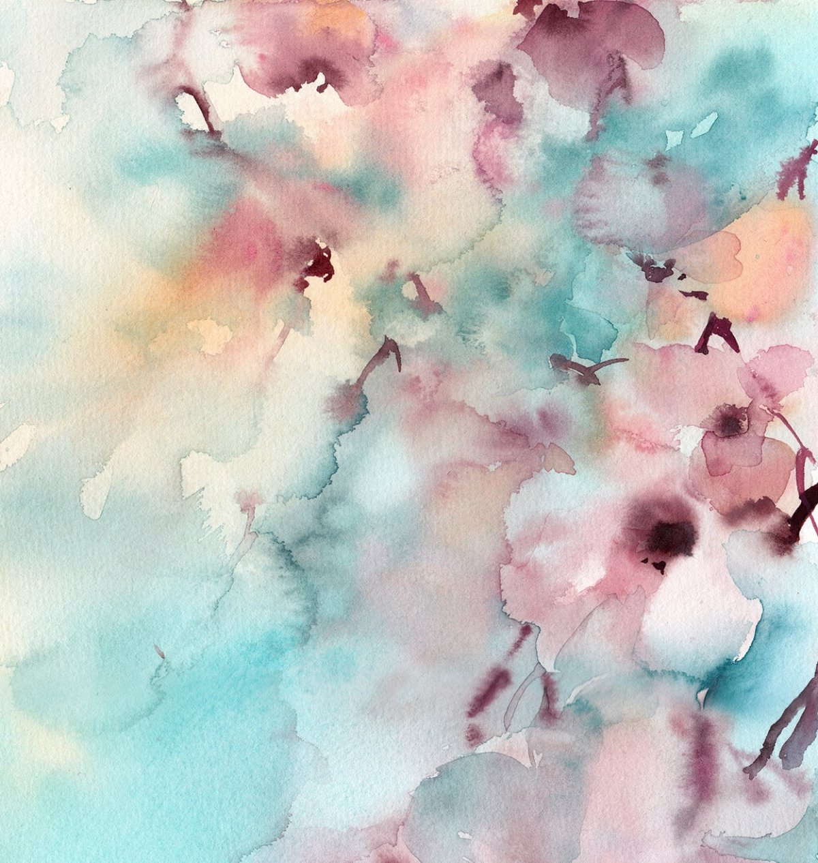
Рефлексия и оценка текста

Slide 11
1. Подумайте, смогут ли пустые орехи не «потрещать», а поговорить с полными орехами?
2. Могут ли герои произведения измениться? Обоснуйте свой ответ.
3. Какую проблему поднимает автор текста?
4. Какие признаки жанра притчи прослеживаются в тексте?
5. Как вы думаете, текст Ф. Кривина предназначен для взрослых или для детей? Обоснуйте свой ответ.

Slide 12
6. С героями каких сказок или басен можно сравнить Орехи? Укажите на их сходство или различие.
7. Найдите в тексте предложения, которые подтверждают мнение читателей: «Оба Ореха одинаково пусты, к сожалению?»
8. Мог ли у притчи быть другой финал? Предложите свой вариант.
9. Приведите примеры жизненных ситуаций, когда пустые люди легко судят о других. Что бы вы им посоветовали?

Slide 13
Благодарю за внимание и сотрудничество!

